Slide 1
BeautyGAN: Instance-level Facial Makeup Transfer with Deep Generative Adversarial Network (ACM 2018)
JONGWOOK-SI

Slide 2
Abstract
얼굴 정체성을 유지한 채로 makeup style을 변환하는 방법 소게
이중 입/출력에 global loss와 local instance loss를 모두 통합하여 문제 해결
Instance loss : 픽셀 수준의 히스토그램 손실로 계산
Perceptual loss와 Cycle loss를 추가하여 고품질의 영상 생성 및 정체성 유지

Slide 3
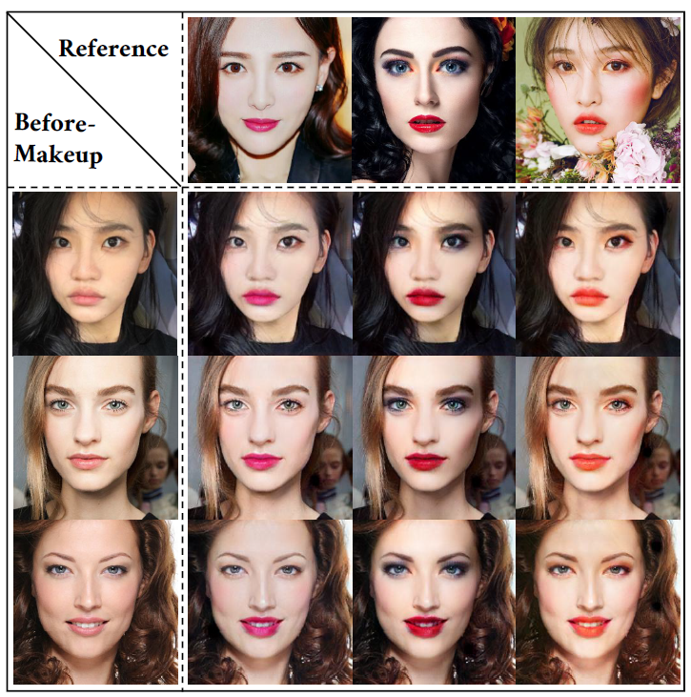
Introduction
BeautyGAN: 이중 입출력 GAN
입력 (makeup, no-makeup image)
CycleGAN 기반
서로 다른 얼굴 영역에서 계산된 Pixel level histogram loss 채택
Perceptual loss와 Cycle loss
통합하여 얼굴의 정체성 유지
Paired한 데이터가 필요 없음

Slide 4
Introduction
이 논문의 기여 3가지
듀얼 입/출력으로 자동 메이크업 transfer를 실현함
Local 영역에서 pixel level instance loss를 사용함. Instance 방식은 다른 이미지로의 transfer에서 쉽게 일반화가 가능함.
3834개의 새로운 메이크업 데이터 셋을 구축하였음.

Slide 5
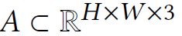
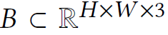
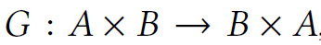
This paper’s approach
목표 : instance-level에서 facial makeup을 transfer하는 것
Two data collection: (A: non-makeup, B: makeup)
동시에 2개의 도메인 사이에서 mapping을 학습함

Slide 6
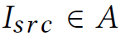
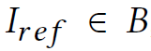
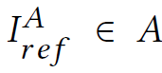
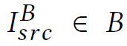
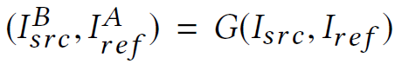
This paper’s approach
입력
Generator의 출력

Slide 7
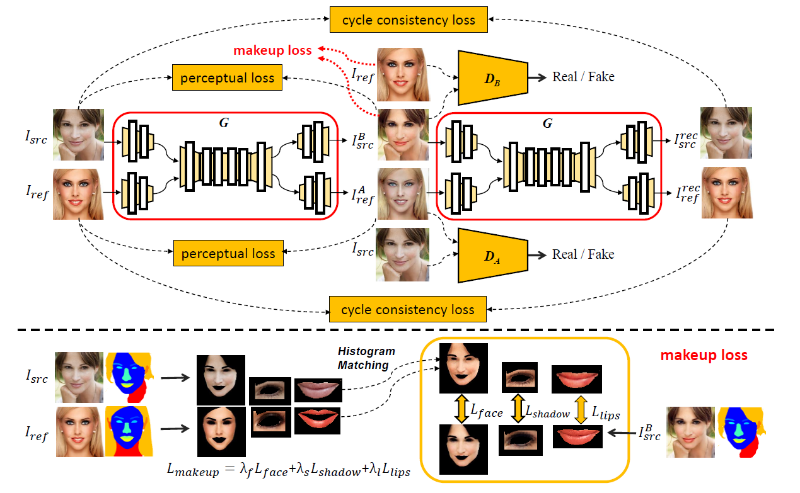
This paper’s approach

Slide 8
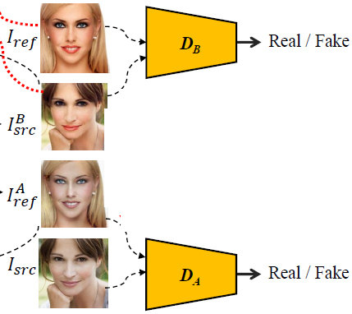
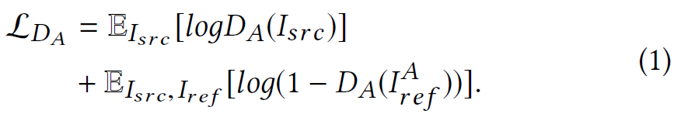
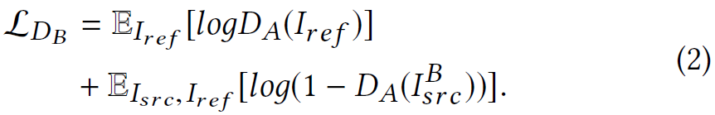
This paper’s approach
2개의 Discriminator

Slide 9
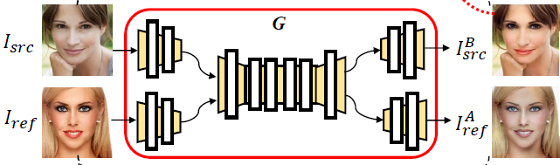
This paper’s approach
Generator

Slide 10
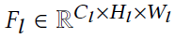
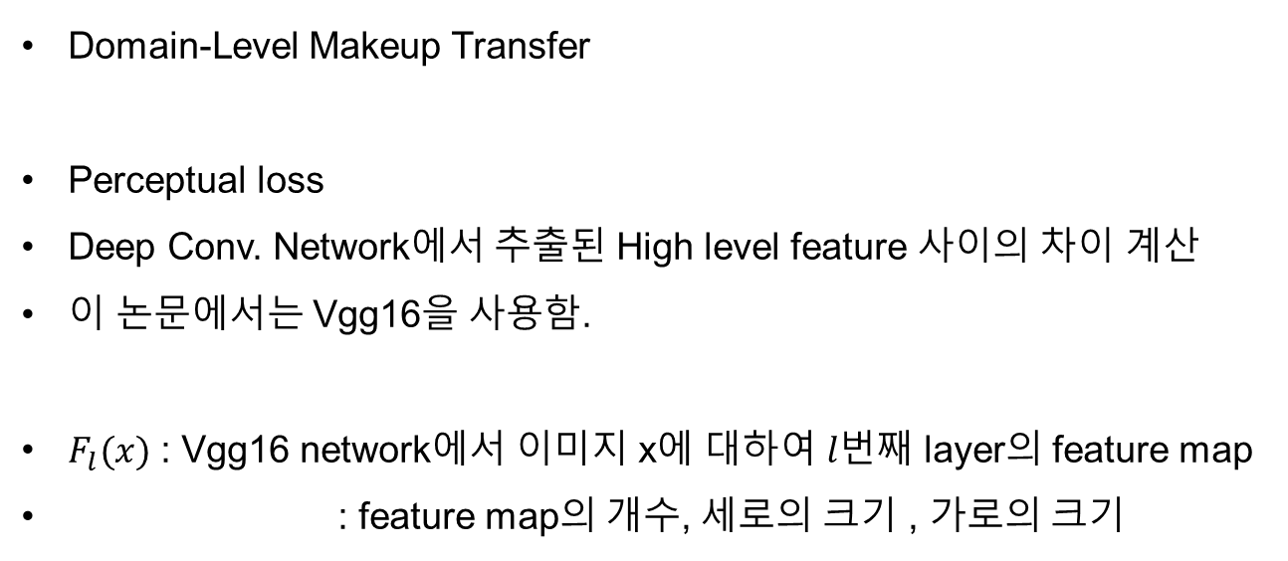
This paper’s approach
Domain-Level Makeup Transfer
Perceptual loss
Deep Conv. Network에서 추출된 High level feature 사이의 차이 계산
이 논문에서는 Vgg16을 사용함.
$F_{l}(x)$ : Vgg16 network에서 이미지 x에 대하여 $l번째$ layer의 feature map
: feature map의 개수, 세로의 크기 , 가로의 크기

Slide 11
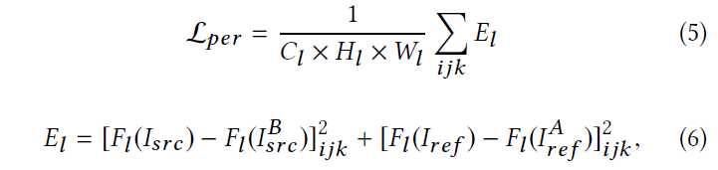
This paper’s approach
$F_{ijk}^{l}$ : the activation of the $i$ th filter at position <j, k> in $l$ th layer.

Slide 12
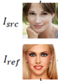
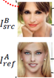
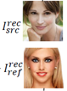
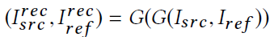
This paper’s approach
Cycle loss : background 정보를 유지하기 위하여 도입한 loss
Distance function – dist() : L1 norm, L2 norm, other metrics

Slide 13
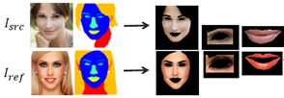
This paper’s approach
Instance-level Makeup Transfer
Face parsing: lipsticks, eye shadow, foundation (important components)
각각의 part의 localized histogram loss를 적용함. Why?
배경과 머리카락의 pixel은 makeup과 관계 없다.
영역마다 스타일이 다르고 독립적이다.

Slide 14
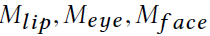
This paper’s approach
Face parsing pretrained model을 사용하여 mask를 구함.
Mask의 구성요소 : lips, eyes, face skin, hairs, background etc.
M에 대하여 3개의 binary mask를 통해 분리한다.
eyeshadow ?

Slide 15
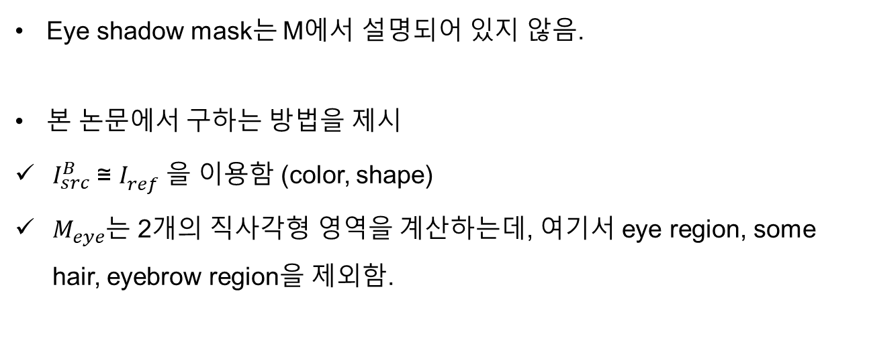
This paper’s approach
Eye shadow mask는 M에서 설명되어 있지 않음.
본 논문에서 구하는 방법을 제시
$I_{src}^{B}$ ≅ $I_{ref}^{}$ 을 이용함 (color, shape)
$M_{eye}^{}$는 2개의 직사각형 영역을 계산하는데, 여기서 eye region, some hair, eyebrow region을 제외함.

Slide 16
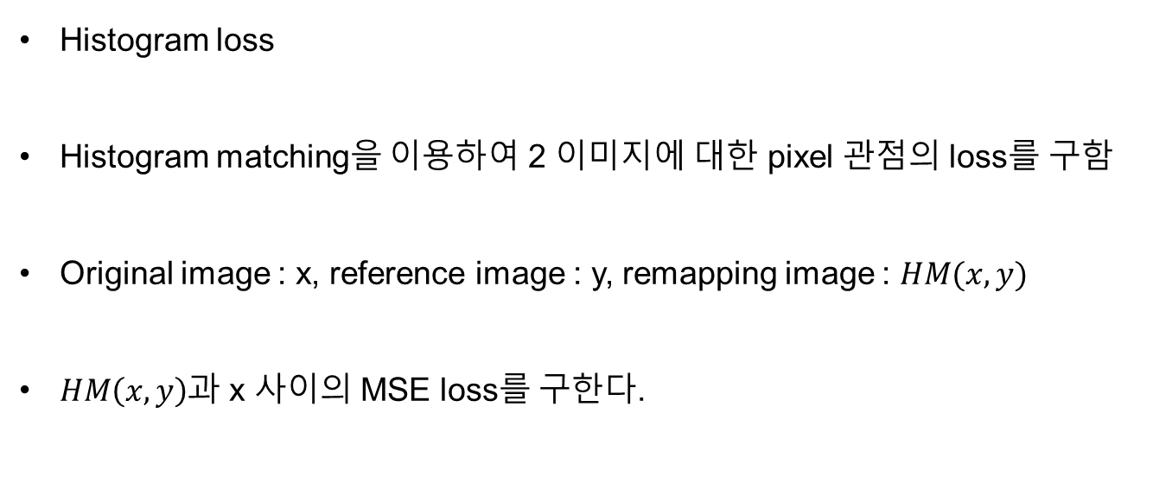
This paper’s approach
Histogram loss
Histogram matching을 이용하여 2 이미지에 대한 pixel 관점의 loss를 구함
Original image : x, reference image : y, remapping image : $HM(x,y)$
$HM\left(x,y\right)$과 x 사이의 MSE loss를 구한다.

Slide 17
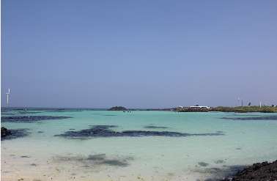
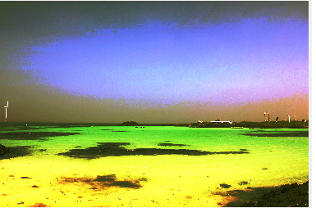
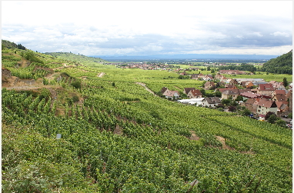
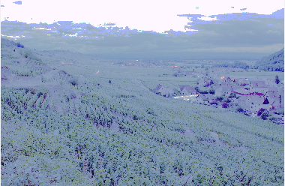
This paper’s approach
친절한 종욱씨의 간단한 histogram matching 설명
해당 이미지의 주요색을 다른 이미지의 주요색으로 바꿈 (빈도 수)
HM

Slide 18
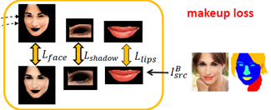
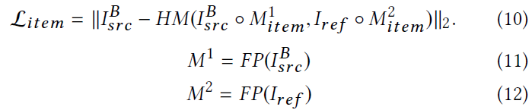
This paper’s approach
Makeup loss
Local histogram loss

Slide 19
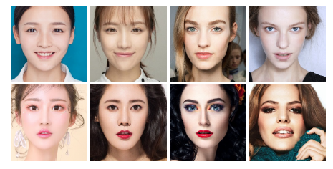
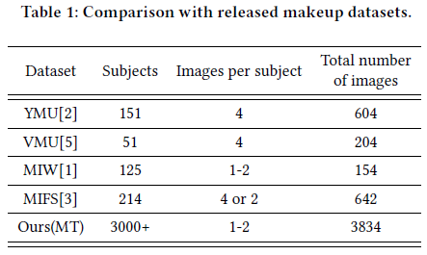
Data Collection
3384 female total image
1115 non-makeup image
2719 makeup image
논문에서 만든 Makeup Transfer(MT)
datasets

Slide 20
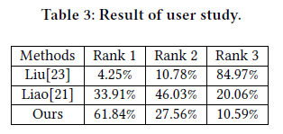
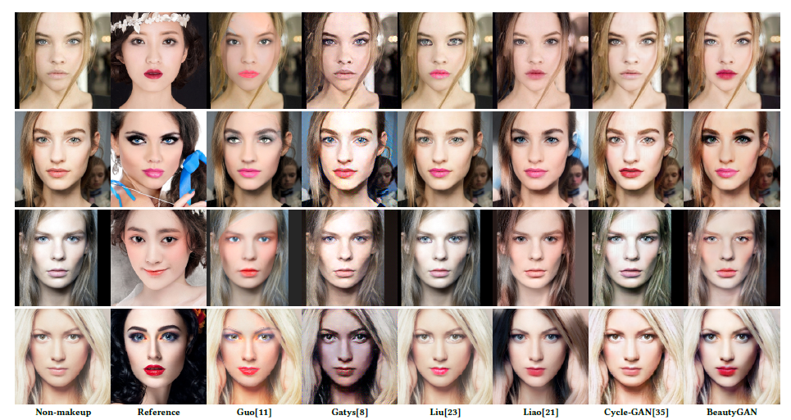
Comparison

Slide 21
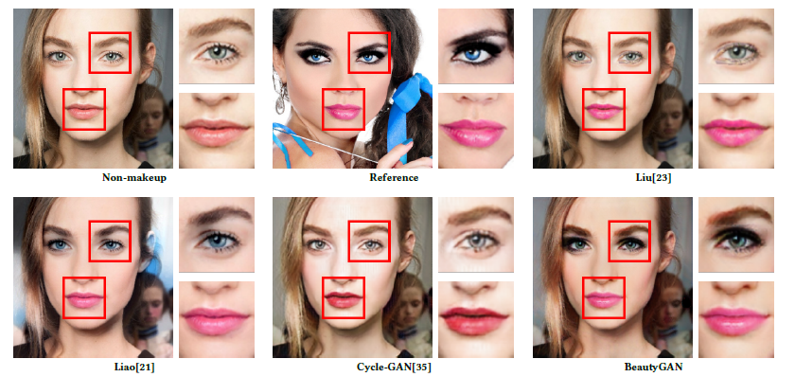
Comparison

Slide 22
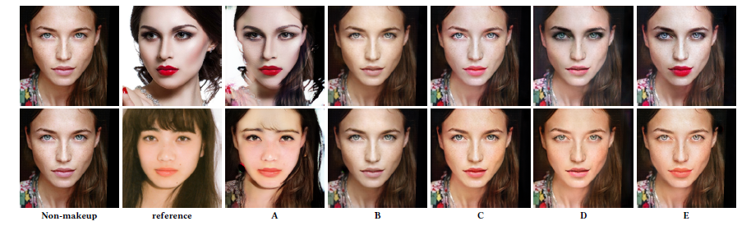
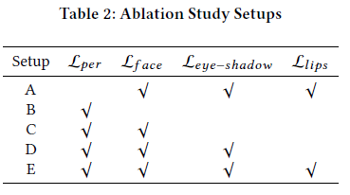
Results

Slide 23
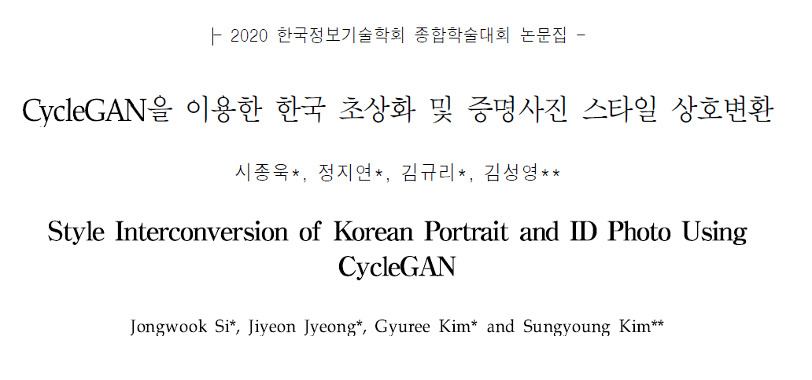
Codes run

Slide 24
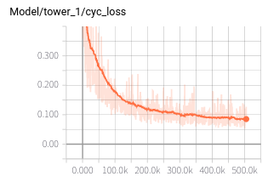
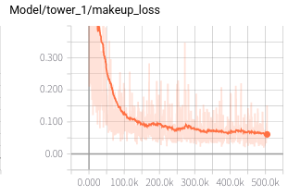
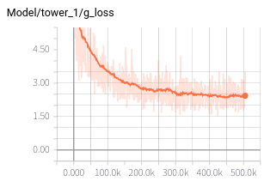
Codes run

Slide 25
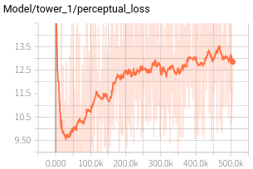
Codes run

Slide 26
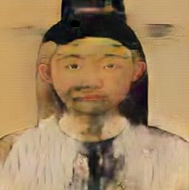
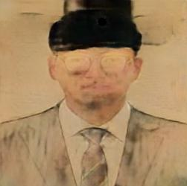
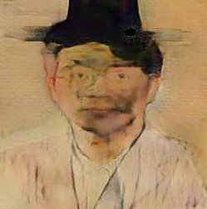
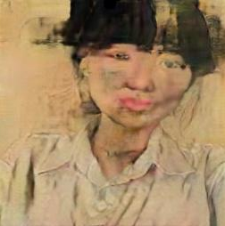
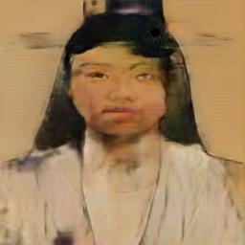
Codes run

Slide 27
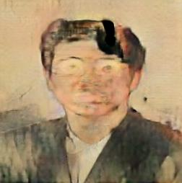
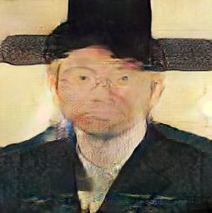






Codes run

Slide 28
My Method
성능 향상을 기대하며 BeautyGAN 기반으로 여러 가지 시도를 해보았음.
지금도 학습중 (시도해본 방법 중에는 그나마 괜찮은 상태..)
눈, 코, 입에 대한 랜드마크로 마스크를 구한 후, A와 B의 해당 영역 간의 style transfer

Slide 29


My Method

Slide 30


My Method

Slide 31


My Method

Slide 32
Implementation of Golf Swing Double Trajectories Analysis Based on Principal Component Analysis (Working Title)
JONGWOOK-SI

Slide 33
Abstract
Kinect 사용
2개의 데이터를 입력으로 받은 원본군 데이터를 PCA를 통해 분산이 가장 큰 값을 이용하여 궤적을 재구성
상관관계를 고려한 Score 산출 방법 제시
평균 값을 통한 재구성과 제안 방법의 비교를 통한 타당성 검증

Slide 34



Proposed Method
스윙 궤적 재구성
2개의 원본군 데이터에 대하여 x, y좌표를 각각 분리한 두 행렬 정의
$M_{x}, M_{y}$ : $δ개$의 행과 2개의 열로 구성된 좌표행렬

Slide 35


Proposed Method
$M_{x}, M_{y}$의 각 열에 대한 평균 $\overline{M_{x}},\overline{M_{y}}를$ 원소차 하여 열벡터의 평균을 0으로 만듦
$M_{x}^{T}$, $M_{y}^{T}$ 전치행렬을 구한 뒤 $M_{x}, M_{y}$를 곱하여 공분산 행렬을 구함.

Slide 36


Proposed Method
$고$윳값의 경우 $Ax=λx를$ 만족시키는 $λ$를 구하기 위해서 좌변으로 이항
($A−λI)x=0을$ 만족시켜야 하므로 $A−λI$의 행렬식이 0이 되어야 함
$Cov_{x}, Cov_{y}의$ 원소를 행 순서대로 $v_{0}, …, v_{3}이$라 할 때 $(v_{0}−λ$) $(v_{3}−λ$)- $v_{1}$ $v_{2}$=0
$λ에$ 관한 이차방정식 유도가능

Slide 37

Proposed Method
첫번째 열을 1로 만들기 위하여 행을 기준으로 나눈다(6)
윗 삼각행렬로 변환(7)
X에 대한 고유벡터 (8)

Slide 38

Proposed Method
행렬과 고유벡터를 구하여 x, y에 대한 PCA행렬 구한 후
기존 연구 (1$ 인식기) 방법을 통하여 재구성된 궤적의 범위 변경

Slide 39


Proposed Method
$Cov_{x}, Cov_{y}$를 산포도에 나타내었을 때 3가지로 분류 가능
(1) 1, 3 사분면에 분포하게 되는 경우 – 양의 선형관계 (1에 가까움)
(2) 2, 4 사분면에 분포하게 되는 경우 – 음의 선형관계 (-1에 가까움)
(3) 전체 사면에 고르게 분포하는 경우 0에 가까움 – 관계 없음

Slide 40

Proposed Method
$궤$적이 비슷한 형태, 출발지와 도착지의 방향이 같은 경우 : 둘다 양의 선형관계

Slide 41

Proposed Method
궤적이 비슷한 형태, 출발지와 도착지의 방향이 다른 경우 : 둘다 음의 선형관계

Slide 42

Proposed Method
궤적이 크로스된 형태, 출발/ 도착지의 관계 없는 경우 : 둘의 상관계수 부호 다름

Slide 43

Proposed Method
Score

Slide 44


Analysis and Results
최대 람다로 재구성 최소 람다로 재구성

Slide 45

Analysis and Results
Address to top

Slide 46

Analysis and Results
Top to Impact

Slide 47

Analysis and Results
Impact to Finish

Slide 48

Analysis and Results
비교

Slide 49


Analysis and Results

Slide 50
Conclusion
각 구간별 골프 스윙의 이중 궤적에 대하여 PCA와 상관계수를 이용해
좀 더 신뢰있는 평가를 할 수 있는 방법을 제안
평균보다 PCA를 사용하는 것이 더 신뢰있는 결과가 나오는 것을 증명
특히 비슷한 특징이 없는 골프 스윙 궤적에 대한 평가에서 큰 성능 향상

Slide 51
Conclusion
두 데이터 만으로 PCA를 사용하기에는 데이터의 형태에 따라서 성능 차이가 큼
향후에, 다중의 골프 스윙 궤적을 이용해 분석하는 방법을 제시하여 평가 필요

